Slide 1




Slide 2





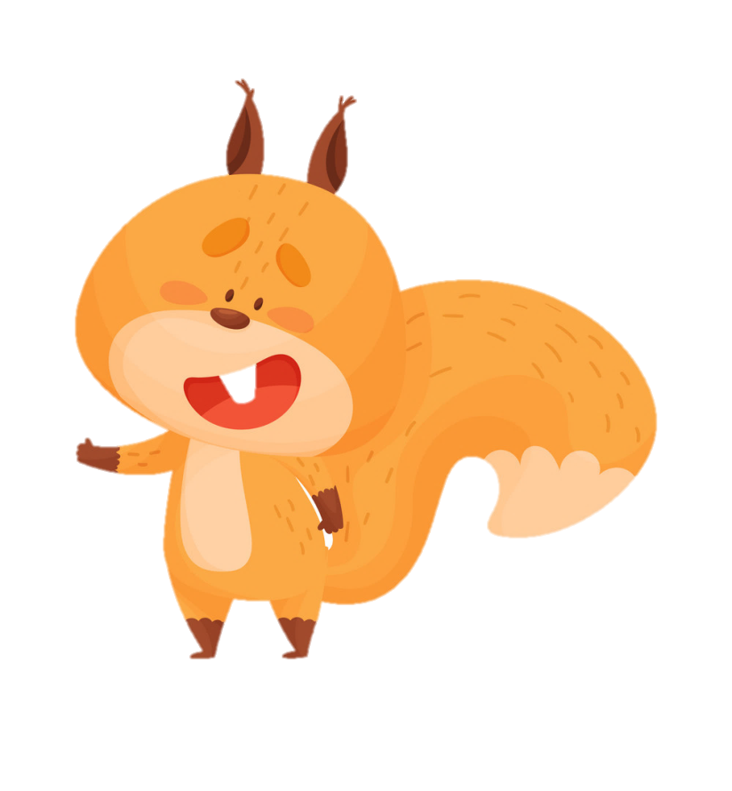

Cuộc tranh tài
bắt đầu!
Tớ là người
nói đúng!
Tớ là người
nói đúng!
Tớ là người nói đúng!
Notes:
Các con vật đều cho rằng mình trả lời đúng
Vậy chúng ta hãy cũng phân giải giúp bác Gấu nhé!

Slide 3




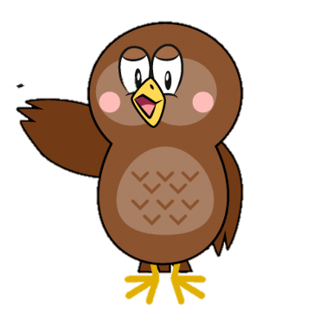
8 gấp 5 lần là bao nhiêu?
A. 30
B. 40
C. 50
Notes:
Click vào các con vật để ra đáp án

Slide 4
9 gấp 4 lần là bao nhiêu?
A. 13
B. 45
C. 36
Notes:
Click vào các con vật để ra đáp án
Nếu muốn thêm câu hỏi thì GV nhân đôi các slide lên nhé

Slide 5








Trang 109

Slide 6

Khám phá

Slide 7




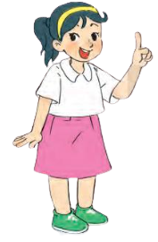

Số ô tô ở hàng dưới gấp lên 3 lần ta được số ô tô ở hàng trên:
2 x 3 = 6 (ô tô)
Số ô tô ở hàng trên gấp số ô tô ở hàng dưới số lần là:
6 : 2 = 3 (lần)
Muốn tìm số lớn gấp mấy lần số bé, ta lấy số lớn chia cho số bé

Slide 8
b) Đoạn thẳng AB dài 8 cm, đoạn thẳng CD dài 2 cm. Hỏi đoạn thẳng AB gấp mấy lần đoạn thẳng CD?
Tóm tắt
8 cm
Bài giải
A
B
Đoạn thẳng AB dài gấp đoạn thẳng CD số lần là:
C
D
8 : 2 = 4 (lần)
Đáp số: 4 lần

Slide 9
Hoạt động
Notes:
Design: Hương Thảo – Tranthao121004@gmail.com

Slide 10

1
Số?
Số lớn | 6 | 10 | 20
Số bé | 2 | 5 | 4
Số lớn gấp mấy lần số bé? |  | ? | ?
3
2
5

Slide 11
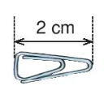


2
Số?
Bút chì dài gấp bút sáp số lần là:
10 : 5 = 2 (lần)
a) Bút chì dài gấp lần bút sáp.
?
2
Bút chì dài gấp cái ghim số lần là:
b) Bút chì dài gấp lần cái ghim.
?
5
10 : 2 = 5 (lần)
Notes:
Design: Hương Thảo – Tranthao121004@gmail.com

Slide 12
Vận dụng
Notes:
Design: Hương Thảo – Tranthao121004@gmail.com

Slide 13


Slide 14
Số lớn là 8, số bé là 2. Hỏi số lớn gấp mấy lần số bé?
Đáp án: 4 lần

Slide 15
Bút chì dài 12 cm, bút sáp dài 6 cm. Hỏi bút chì dài gấp mấy lần bút sáp?
Đáp án: 2 lần
Notes:
Design: Hương Thảo – Tranthao121004@gmail.com

Slide 16

Hương Thảo – Tranthao121004@gmail.com

